Slide 1
Plan stratégique « Cap 2028 »
Comité de direction — janvier 2026

Slide 2
Où en sommes-nous ?
38,4 M€
9 850
27 %
chiffre d'affaires 2025
vélos vendus en 2025
du chiffre d'affaires à l'export
Veltis SA — Comité de direction — confidentiel
Notes:
Rappeler que la croissance 2025 vient surtout du Pro L.

Slide 3
Trois axes stratégiques
1. Professionnels
2. Export
3. Services
Devenir la référence du vélo de livraison urbaine auprès des entreprises.
Ouvrir un nouveau pays par an en Europe du Nord.
Entretien sur site, location longue durée et reconditionnement.
Veltis SA — Comité de direction — confidentiel

Slide 4
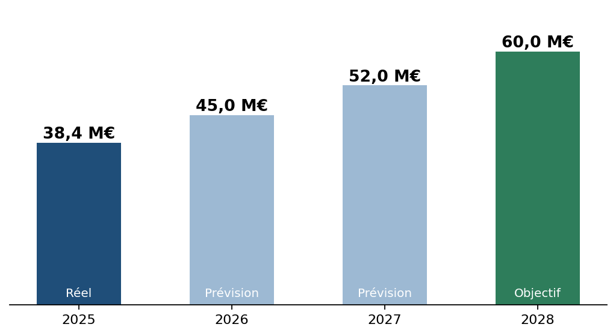
Trajectoire de croissance
Chiffre d'affaires annuel, en millions d'euros
Veltis SA — Comité de direction — confidentiel
Notes:
Insister sur la régularité de la progression attendue.

Slide 5
Calendrier d'ouverture des marchés export
Pays | Année d'ouverture | Mode d'entrée
Pays-Bas | 2026 | Distributeur exclusif
Allemagne | 2027 | Filiale commerciale
Danemark | 2028 | Distributeur exclusif
Veltis SA — Comité de direction — confidentiel

Slide 6
Investissements clés
• Deuxième site de production à Lorvan : 6,5 millions d'euros (sous réserve d'approbation du conseil d'administration)
• Atelier de reconditionnement à Marnay : 0,8 million d'euros
• Plateforme de suivi connecté des flottes professionnelles : 0,5 million d'euros
Veltis SA — Comité de direction — confidentiel

Slide 7
Prochaines étapes
• Mars 2026 : présentation du projet de deuxième site au conseil d'administration
• Avril 2026 : signature du contrat de distribution aux Pays-Bas
• Juin 2026 : lancement de l'offre de location longue durée
Veltis SA — Comité de direction — confidentiel

